Slide 1

3D-моделирование, анимация, разработка интерактивных объектов в Unreal Engine 4
Студент: Редколис Р.Р. РК6-72Б
Научный руководитель: Витюков Ф.А.

Slide 2
Постановка задачи
Цель работы: разработать интерактивную 3d-модель с использованием трёхмерного движка Unreal Engine 4.
Задачи:
Изучить виды 3d моделирования;
С помощью программно-аппаратного обеспечение создать интерактивную модель
Изучить методы переноса моделей из разных программных средств;

Slide 3
Основные понятия
Скульптинг (Sculpting) – процесс создания 3D-объекта из материала, который условно можно назвать «виртуальной глиной».
Риг - набор зависимостей между управляющими и управляемыми элементами, созданный таким образом, чтобы управляющих элементов было меньше, чем управляемых.
Меш (mesh) – 3d-сетка объекта.
Материал – совокупность параметров, определяющих поведение света при взаимодействии с поверхностью объекта.

Slide 4
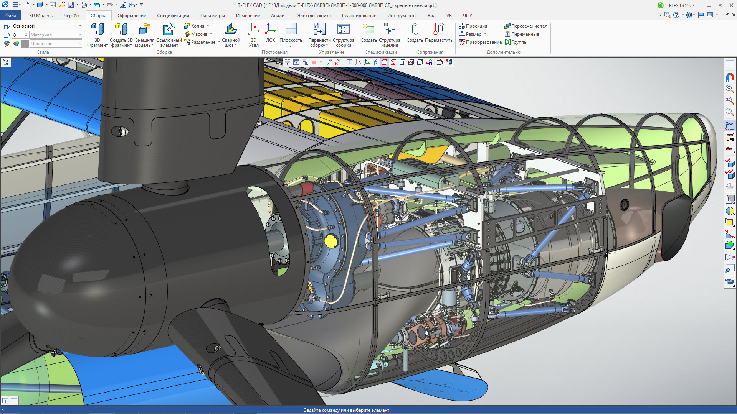
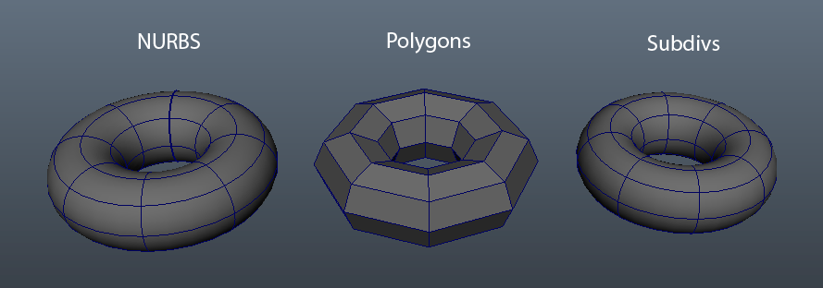
Виды 3d моделирования
Рис. 1. Пример точного моделирования САПР
Рис. 2. разница между полигональным и NURBS моделированием

Slide 5
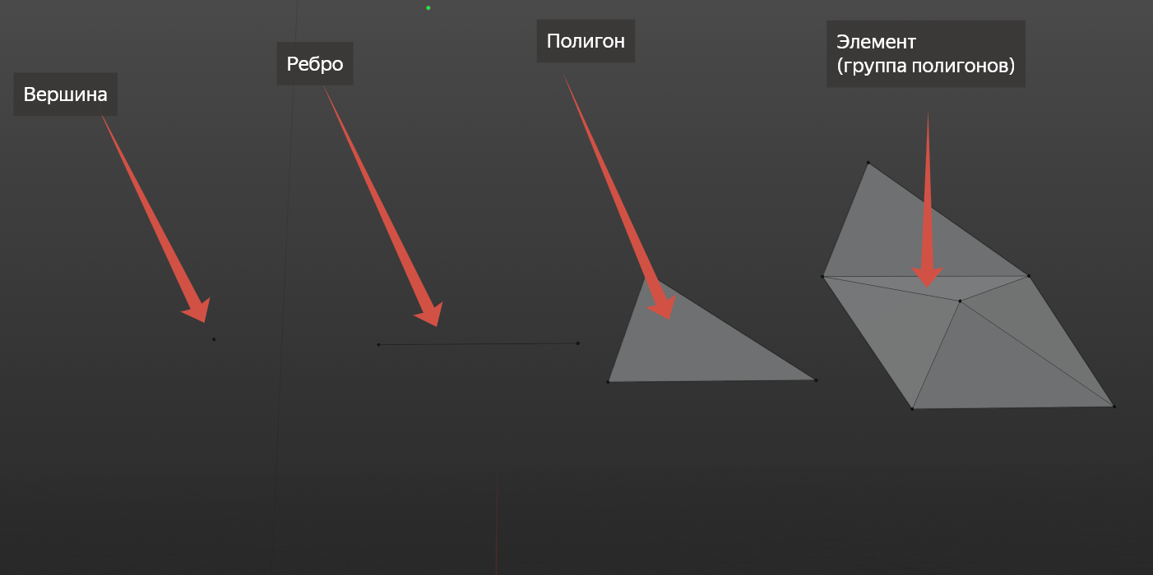
Виды 3d моделирования
Применения полигонального моделирования
Анимация (кинематография)
Симуляции
3d-печать
Рис. 3. базовые элементы полигонального моделирования

Slide 6
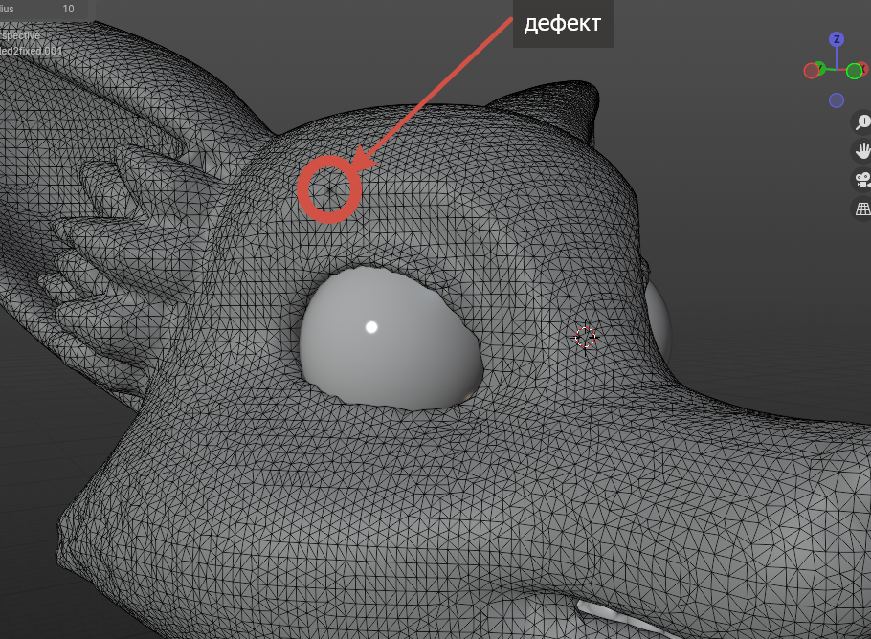
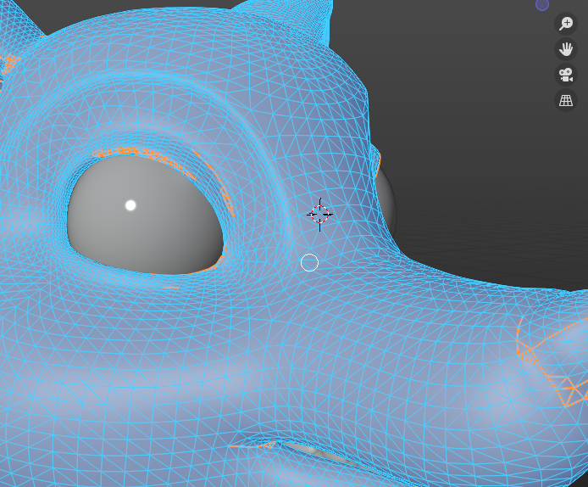
Решение проблемы при моделирование в Blender 3d
Рис. 4 Неправильная топология сетки
Рис. 5 Правильная топология сетки
Notes:
В случае с моделированием персонажей, либо существ, сетка будет деформироваться во время анимации, а это значит, что в этом случае правильная топология важна для корректной и чистой работы анимации, она облегчит жизнь аниматору и, опять же, позволит легко и быстро работать над правками и изменениями сетки модели.

Slide 7
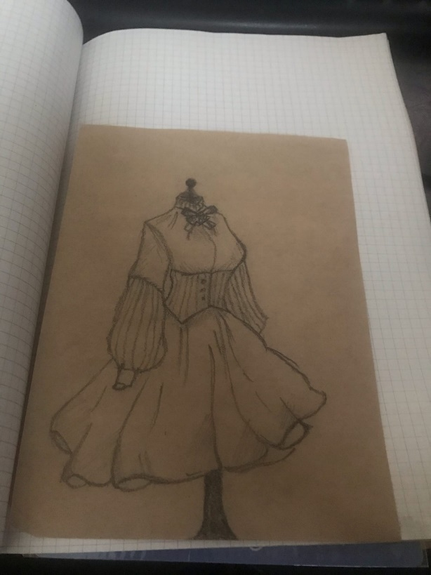
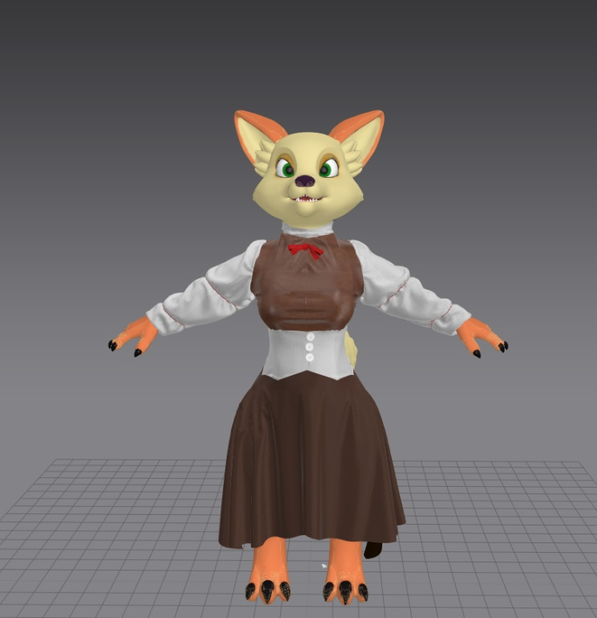
Моделирование в Marvelous Designer
Рис. 6 Правильная топология сетки
Notes:
\

Slide 8
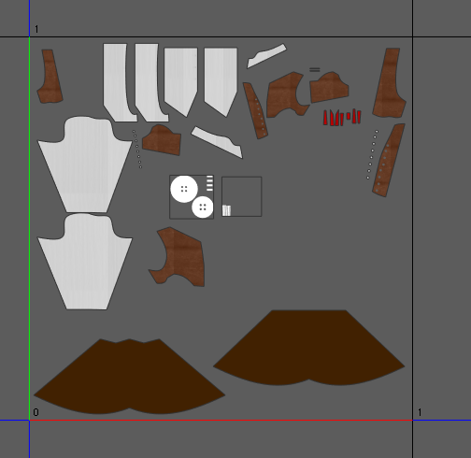
Экспорт
Стандартный формат экспорта и импорта моделей производится в FBX
Преимущества:
Cохраняет текстуры и изображения
Топологию модели
Риг
UV-карты
Анимации
Рис. 7 UV-Карта

Slide 9
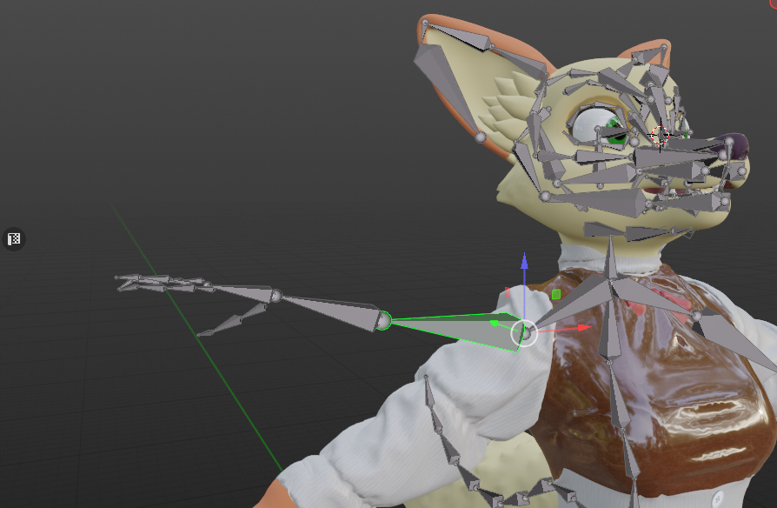
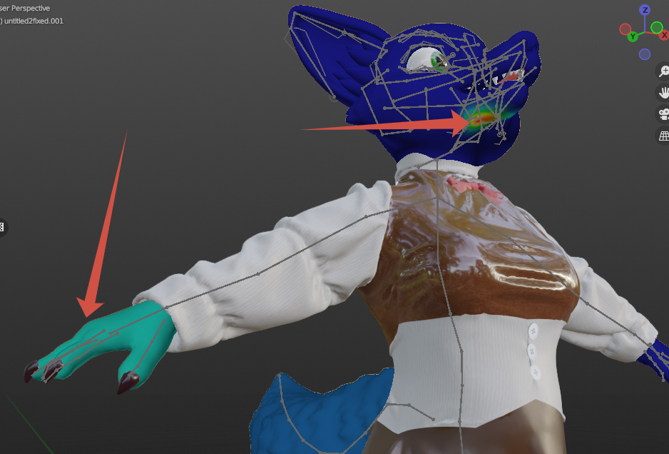
Проблема автоматических весов
Рис. 8 Скелет без весов
Рис. 9 Скелет с проблемными весами

Slide 10
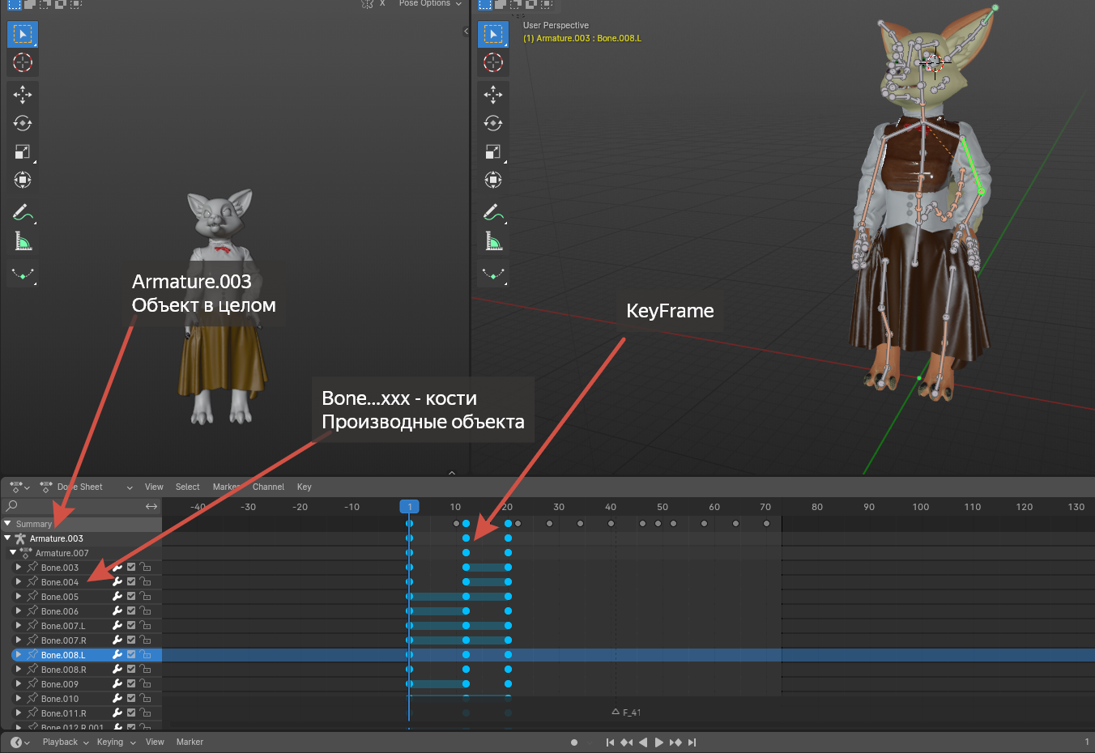
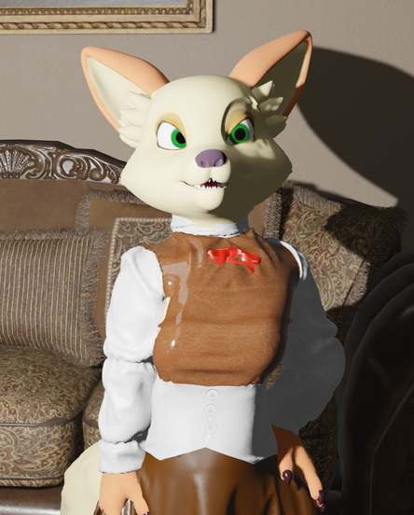
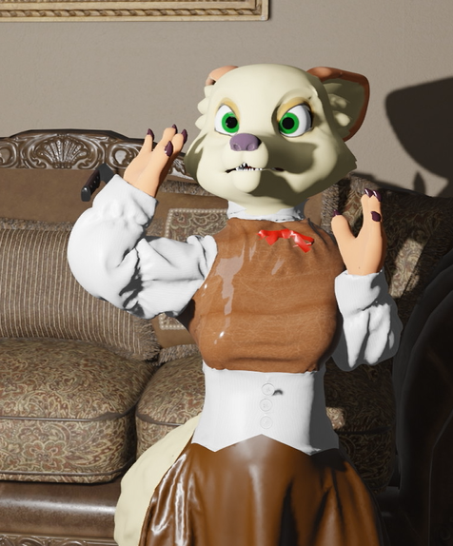
Ригинг интерактивной модели
Ригинг позволяет в краткие сроки создавать нужные позы и анимации модели с помощью кейфреймов
Рис. 10 Поза испуга
Рис. 11 Интерфейс создания анимации

Slide 11
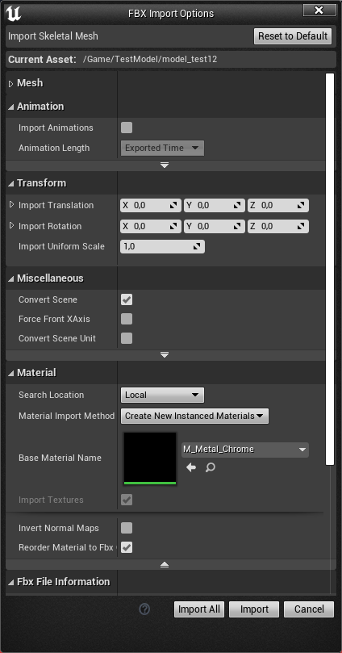
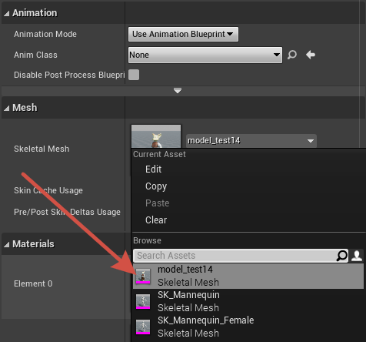
Создание интерактивных действий модели
Рис. 13 Замена базового манекена
Рис. 12 параметры импорта

Slide 12
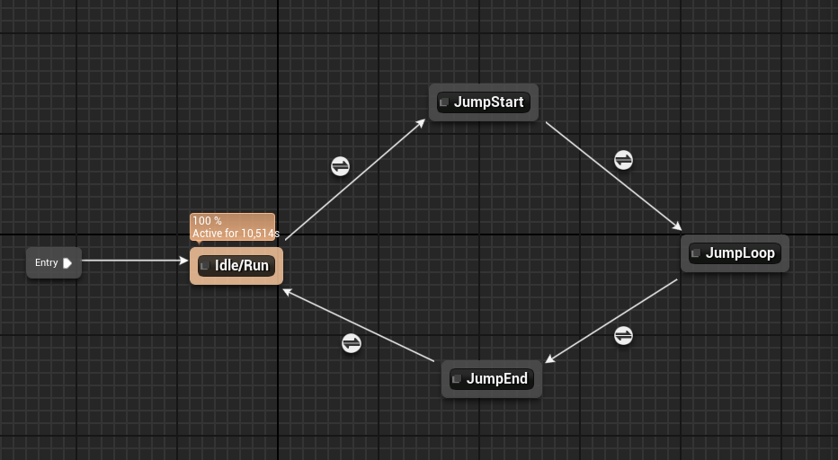
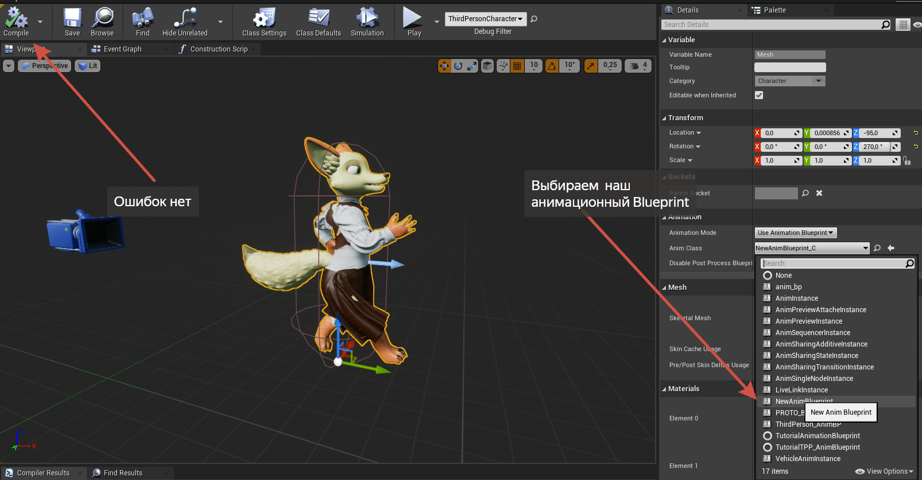
Создание логики действий модели
Рис. 14 Логика действий
Рис. 15 Подключение логики действий

Slide 13
Заключение
В результате работы выполнены следующие задачи:
Получены знания в области компьютерного моделирования их виды и методы
Изучены и на практике применены знания манипуляции полигонами применяя управляемые элементы (кости).
Изучены программные средства для компьютерного моделирования и на практике применены: Blender 3D для создания модели с ригом скелета, текстуры и анимацией и Marvelous Designer 12 Personal для создания одежды и её симуляции на модель.
Изучены форматы экспорта и импорта моделей между программными средствами
Работа с UV-развёрткой и картой текстурой.
Импорт и перевод модели в игровую

